Slide 1
Arkivutbildning
- Rätt ordning och reda bland personalhandlingar
Oktober 2019
Linköpings stadsarkiv
Kommunarkivarie Maria Dalbark Kommunarkivarie Pia Wilhelmson Nord
maria.dalbark@linkoping.se pia.wilhelmsonnord@linkoping.se
Tel. 013-26 30 22 Tel. 013-20 73 84

Slide 2
Utbildningens upplägg
Varför arkiverar vi?
Kaffepaus
Hur gör du?
- genomgång
- besök i depå och övning
Hur går en leverans till
- genomgång
- övning
Hur får du tillgång till det som arkiverats?
Avbryt med frågor

Slide 3
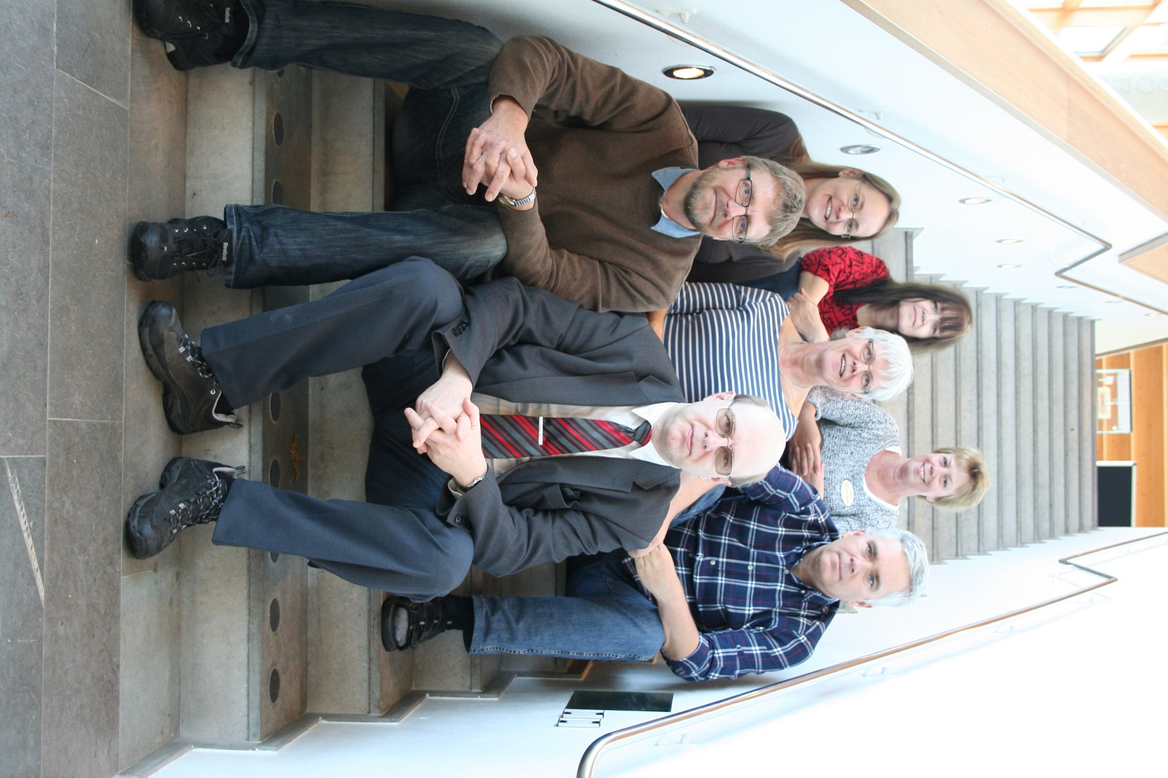
STADSARKIVET
Notes:
PWN

Slide 4
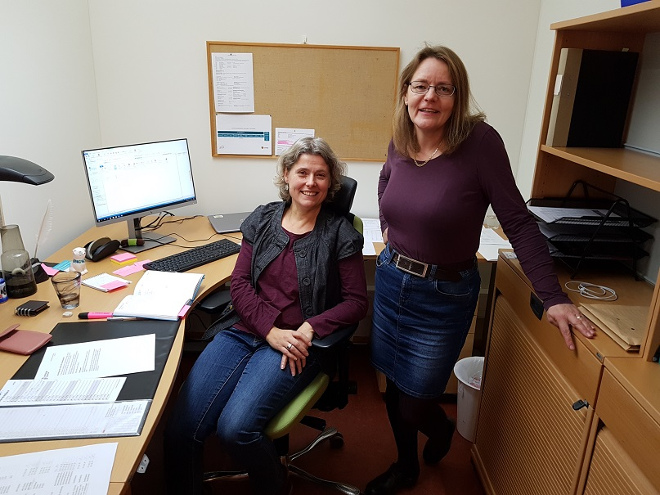
Stadsarkivets uppgifter
Tillsynsarbete – verka för god arkivvård
Ta emot arkiv
Vårda och förvara arkiv
Svara på förfrågningar
Notes:
PWN:
Tillsynsarbete – utbildning, rådgivning, inspektioner, beslut i tillsynsärende och gallring m.m. Sträva efter enhetlighet och effektivitet
Ta emot arkiv – när verksamhet upphör eller efter överenskommelse. När ett arkiv/handlingar lämnas över till arkivmyndigheten så övergår hela ansvaret till arkivmyndigheten.
Vårda och förvara arkiv – en del av det nationella kulturarvet. Viktigt att bevara och vårda på rätt sätt.
Svara på förfrågningar – Tillgängliggöra. Lämna ut handlingar till enskilda och myndigheter på begäran, bereda möjlighet till forskning och sprida arkivinformation.

Slide 5

Varför arkiverar vi?

Slide 6
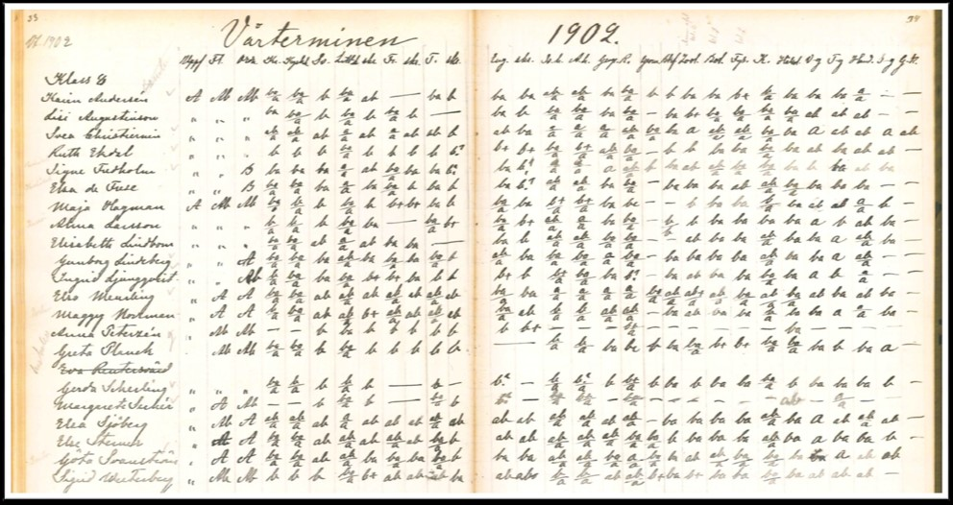
Varför arkiverar vi?
Offentlighetsprincipen
  En demokratifråga, bidrar till ett bra och öppet samhälle. Vi har rätt till vår historia
Notes:
PWN

Slide 7

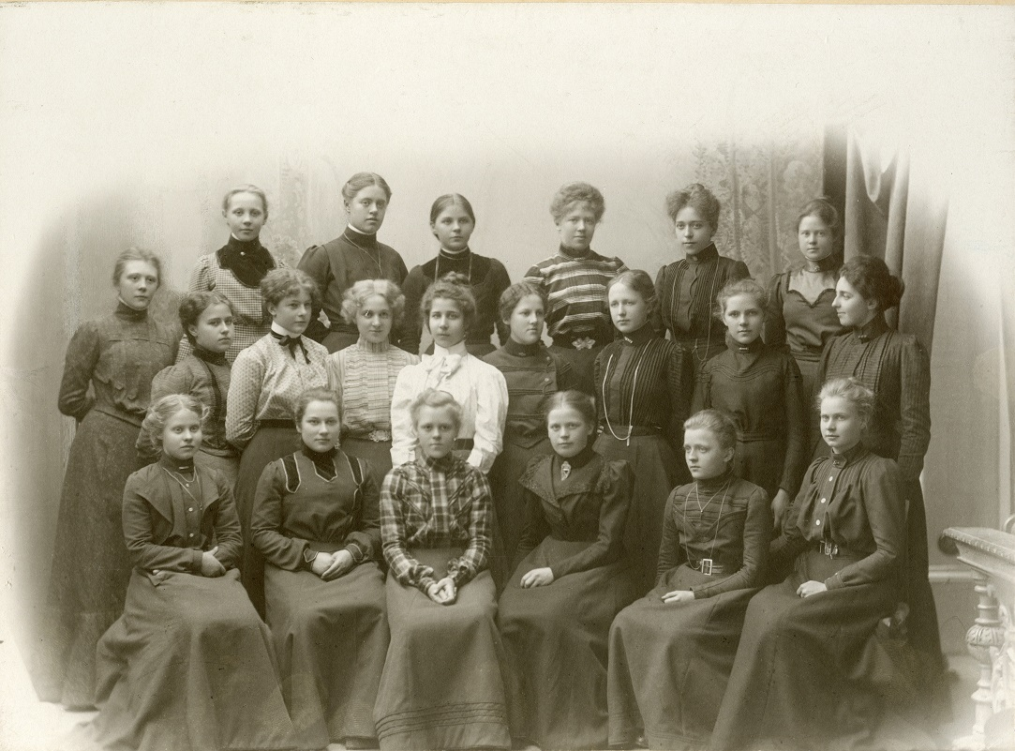
Rättssäkerhet
  Att kunna i efterhand se vilka beslut som fattats, bevisläge
Avtal
Verksamhetsnytta
  Rätt information vid rätt tillfälle
  Rätt information ger förutsättningar
  för riktiga beslut
Forskningens behov
  Vårt kulturarv
Rapport
Arkiv
Notes:
PWN

Slide 8

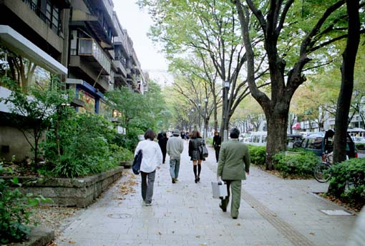



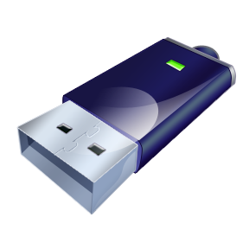
Vad är en handling? (TF 2 kap 3 §)
Ett fysiskt medium som bär information
En form för att lagra och bevara upplysningar

Slide 9
Vad är en allmän handling? (TF 2 kap 6 §)
= det allmännas handlingar
= inte privata handlingar
Lagen säger att en handling är allmän om den:
Inkommen till
eller upprättad på
och förvarad hos myndighet

Slide 10
Inkommen
Passerat en myndighetsgräns
En handling är inkommen:
anlänt till myndigheten eller
”kommit behörig befattningshavare tillhanda”
Notes:
Inkommen handling
Handlingar som skickas inom den egna myndigheten ska normalt sett inte anses inkomna, och de behöver därför inte diarieföras. De blir allmän handling om de ej rensas bort vid ärendets arkivering.
Handlingar som skickas mellan olika kommunala bolag räknas som korrespondens mellan myndigheter.
En upprättad allmän handling måste ha färdigställts vid myndigheten.
Man skiljer mellan tre slag av upprättade handlingar:
Med handlingar som har expedierats menas skrivelser, som har skickats iväg till en mottagare utanför myndigheten. Myndighetens arkivkopia blir då allmän handling.
Handlingar som inte har expedierats men som tillhör ett visst ärende blir allmän först när ärendet har slutbehandlats.
Handlingar som varken har expedierats eller hör till ett visst ärende blir allmänna när de har justerats eller färdigställts på något annat sätt t.ex. PM, protokoll och rapporter.

Slide 11
Upprättad
En upprättad allmän handling måste ha färdigställts vid myndigheten.
Expedierad, slutlig form t.ex. delegationsbeslut, beslutshandlingar, löpande förteckningar
Tre slag av upprättade handlingar:
- expedierats
- inte har expedierats men som tillhör ett visst ärende
- varken har expedierats eller hör till ett visst ärende blir allmänna när de har justerats
Notes:
Inkommen handling
Handlingar som skickas inom den egna myndigheten ska normalt sett inte anses inkomna, och de behöver därför inte diarieföras. De blir allmän handling om de ej rensas bort vid ärendets arkivering.
Handlingar som skickas mellan olika kommunala bolag räknas som korrespondens mellan myndigheter.
En upprättad allmän handling måste ha färdigställts vid myndigheten.
Man skiljer mellan tre slag av upprättade handlingar:
Med handlingar som har expedierats menas skrivelser, som har skickats iväg till en mottagare utanför myndigheten. Myndighetens arkivkopia blir då allmän handling.
Handlingar som inte har expedierats men som tillhör ett visst ärende blir allmän först när ärendet har slutbehandlats.
Handlingar som varken har expedierats eller hör till ett visst ärende blir allmänna när de har justerats eller färdigställts på något annat sätt t.ex. PM, protokoll och rapporter.

Slide 12
Förvarad
Förvarad hos myndighet (räknas även om man bär hem sakerna)
En upptagning är att anses som förvarad hos myndighet om
upptagningen är tillgänglig med tekniska hjälpmedel.
Överlämnad till Stadsarkivet – förvaras där

Slide 13
Arkivhandbok på hemsidan
www.linkoping.se/utforarwebben/arkiv/
Här hittar du lagar och förordningar samt praktiska tips!

Slide 14


Slide 15
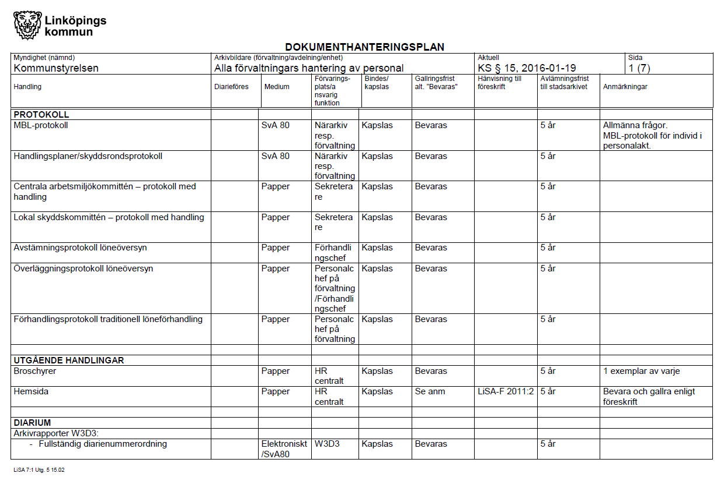
Dokumenthanteringsplan
Notes:
PWN: Gå igenom mallen. Olika rutorna och rubriker. Vad betyder olika fraser som ”kapslas”?
Läkarintyg som exempel till rehabiliteringsakt

Slide 16
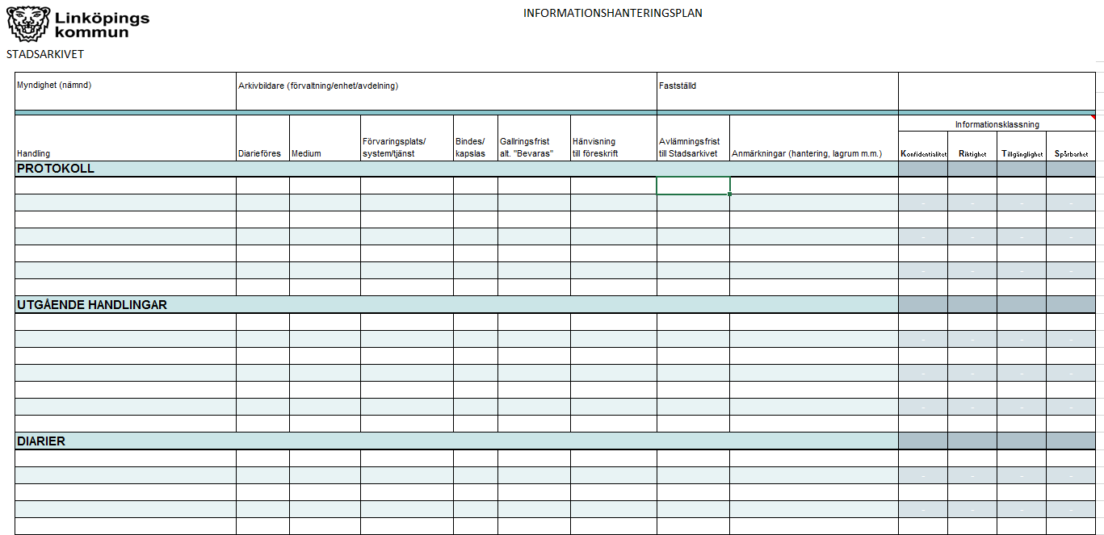
Ny informationshanteringsplan

Slide 17
Informationshanteringsplan
Protokoll
Broschyrer, hemsida
Diarium och diarieförda handlingar
Rekrytering av tjänst
Personalakten
Tjänstgöringsuppgifter
Personalutveckling
Enkäter
Notes:
PWN

Slide 18
Ordning i personalakt
Kronologisk ordning i akten (enligt LiSA-F 2015:3)
Handlingar som ska bevaras:
Anställningsförfarandet
Lönesättning
Avtal
Personalvårdshandlingar
Avgång från tjänst (uppsägning, pension)
Tjänstgöringsbetyg alt. -intyg

Slide 19
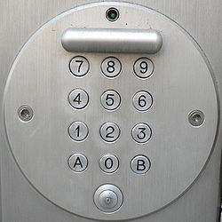
Förvaring av personalakter
Förvaras inlåst och skyddat mot brand
Hålla material som ska bevaras åtskilt från gallringsbart
Hängmappar för det material som ska bevaras
Handlingar som ska gallras kan förvaras i årsvisa pärmar,
skriv vilket år pärmen kan gallras
Rehabakter, förvaras i igenklistrade kuvert i akten

Slide 20
Var ska personalakten finnas?
Pågående anställning: Enheten (motsvarande)
Byte av enhet: Avlämnande enhet ser till att akten flyttas över till den nya
Byte av anställningsform Hänvisning görs i akten för
utanför kommunen: respektive organisation. Behövs handlingarna i den nya
anställningen tas kopior och originalen stannar hos kommunen.
Efter avslutad anställning: Stadsarkivet

Slide 21
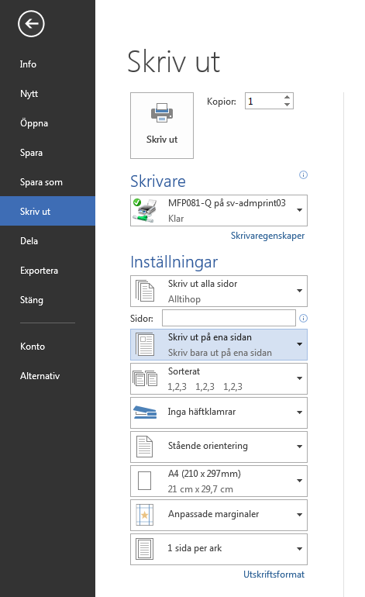
Enkelsidig utskrift till arkivhandlingar
Risk att skriften klibbar ihop när de packas i arkivboxarna.
Ändra vid utskrift i skrivarinställningarna så att de skrivs ut enkelsidigt.
Notes:
PWN

Slide 22
Tjänstgöringsuppgifter som kan gallras (enligt LiSA-F 2014:3)
Pärmförvaring årsvis och efter handlingstyp
alternativt i Heroma
Ledighetsansökningar
Sjukanmälan
Redovisning av egna utlägg
Reseräkningar
Notes:
PWN

Slide 23

Kopior och dubbletter
Gallras bort vid inaktualitet med hänvisning till
LiSA-F 2014:2 – tillfällig eller ringa betydelse
Under förutsättning att originalet finns kvar
Ska sorteras ut innan leverans till Stadsarkivet

Slide 24
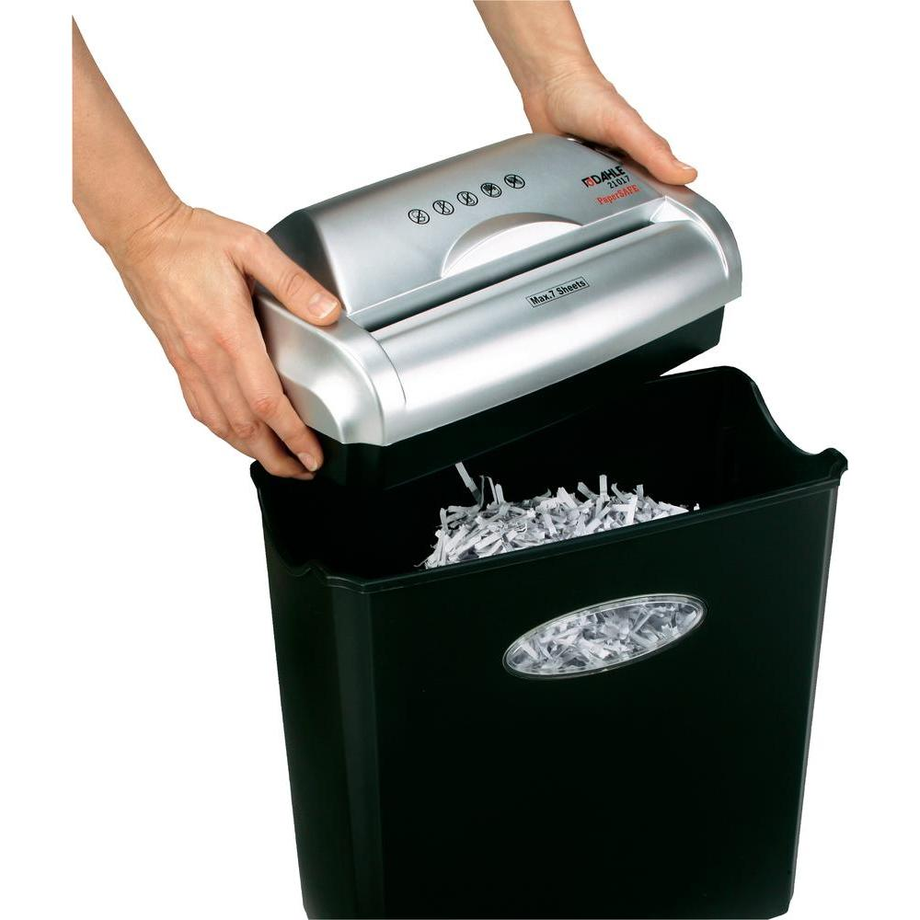
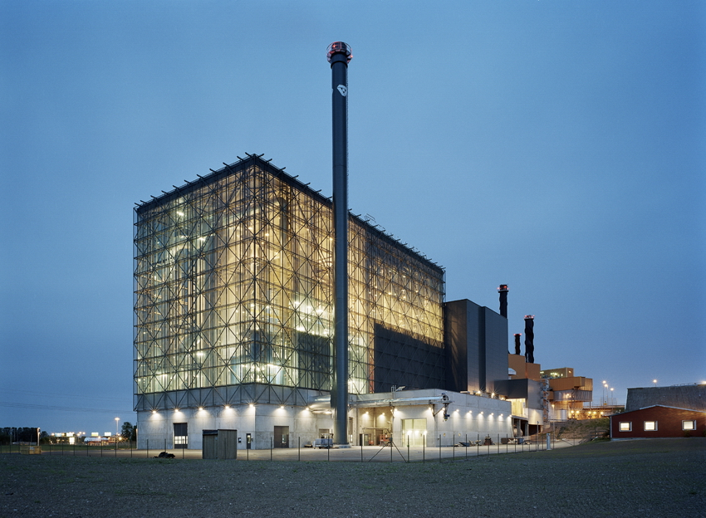
Förstör utgallrade handlingar

Slide 25
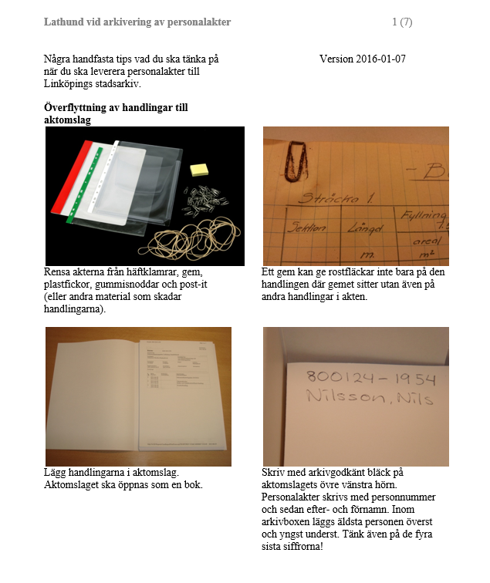
Lathund vid arkivering
Nu till praktisk hantering!
Notes:
PWN

Slide 26
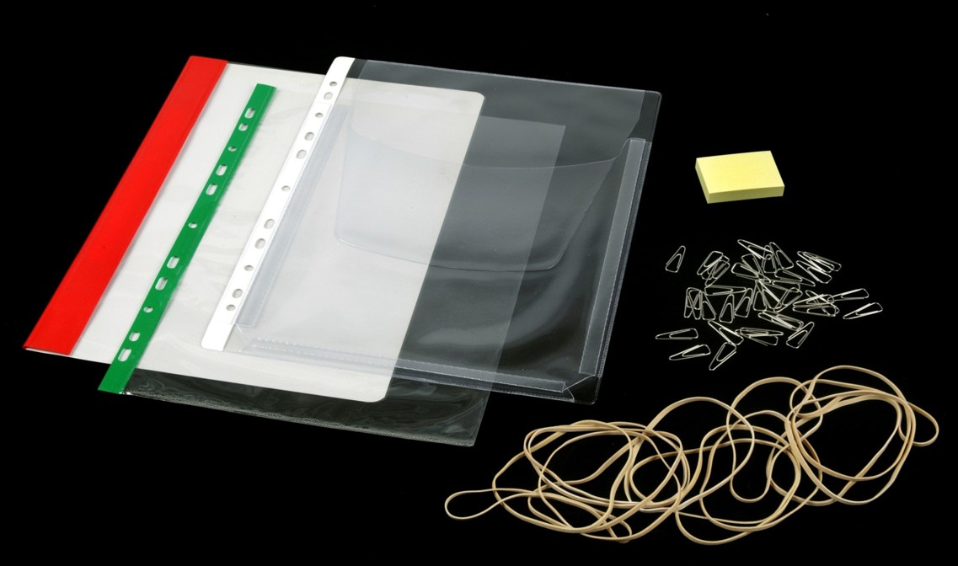
Rensa bort från handlingar som ska bevaras
Notes:
PWN

Slide 27
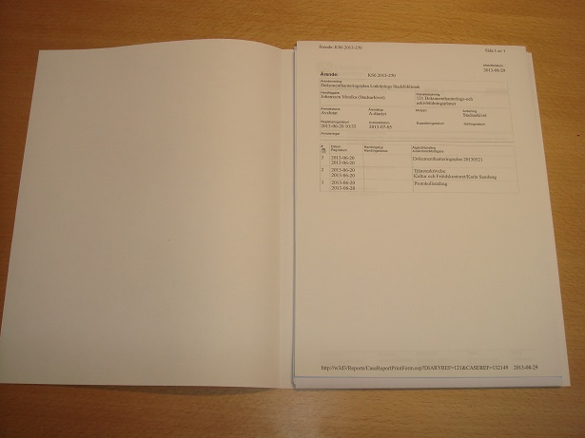
Handlingarna läggs i aktomslag
Notes:
PWN

Slide 28
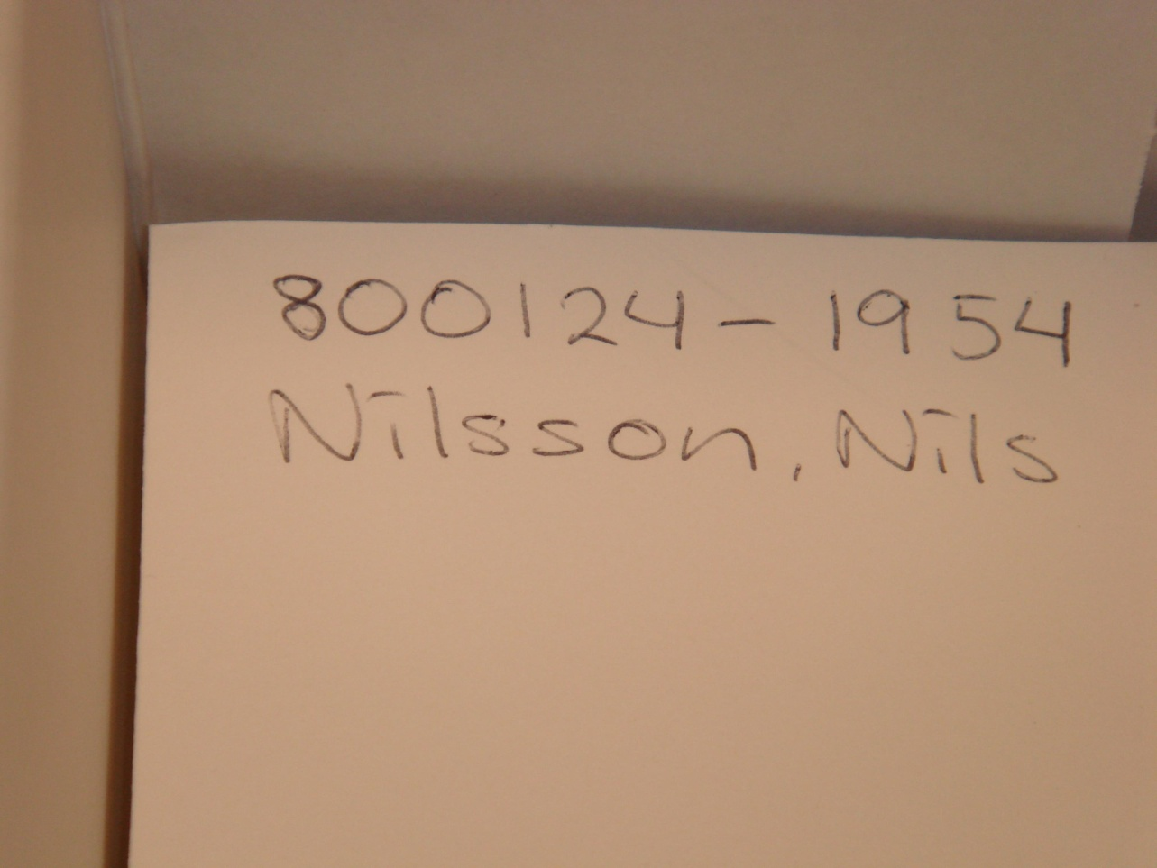
Så skriver man på aktomslaget
Skriv med bläckpenna (SvA)
på aktomslagets
övre vänstra hörn
Aktomslagets
öppning till höger
Sorteras efter personnummer
- äldst överst och yngst underst.
Notes:
PWN

Slide 29
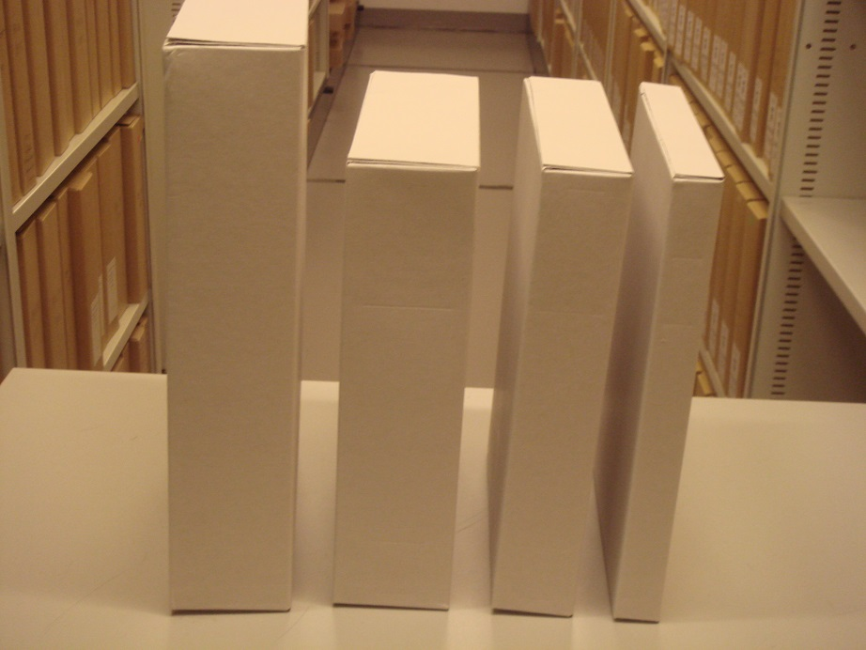

Välj arkivbox efter handlingarna
Fyll boxen upp till kanten,
men det ska var lätt att stänga.
Luft i boxen stjäl utrymme och handlingarna viker sig.
Folio 55 och 80 mm
A4 30, 55 och 80 mm
Finns i brunt och vitt, svensk standard

Slide 30
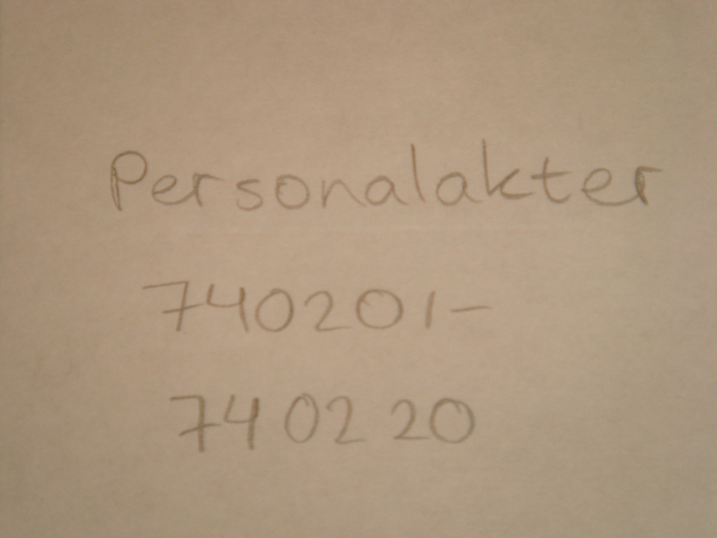
Så skriver man på arkivboxen
Tips! Skriv på innan du fäller upp boxen eller ta stöd av en annan box
Skriv med blyertspenna
på den nedre delen av arkivboxen
- Kontor/verksamhet
Personalakter
Födelsedata

Slide 31
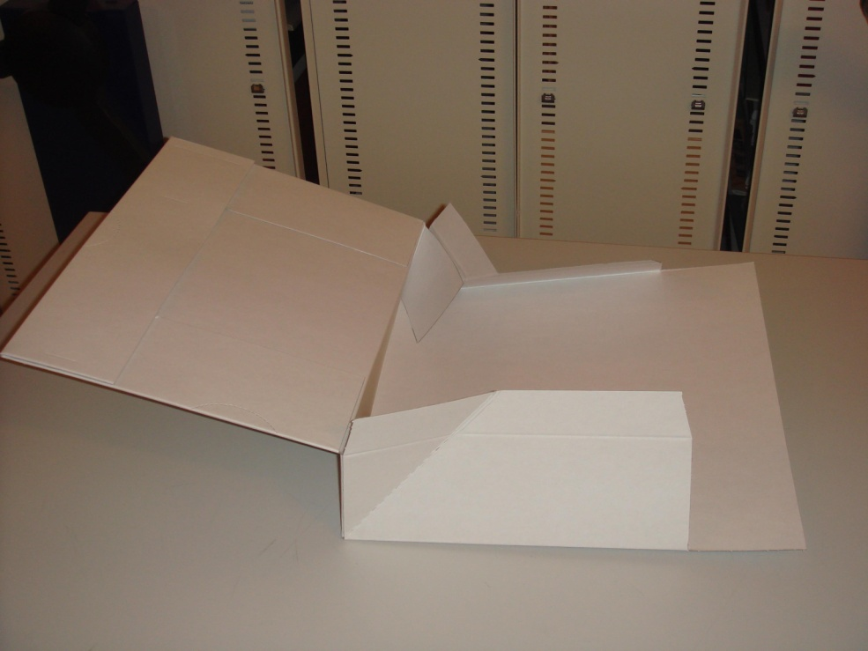
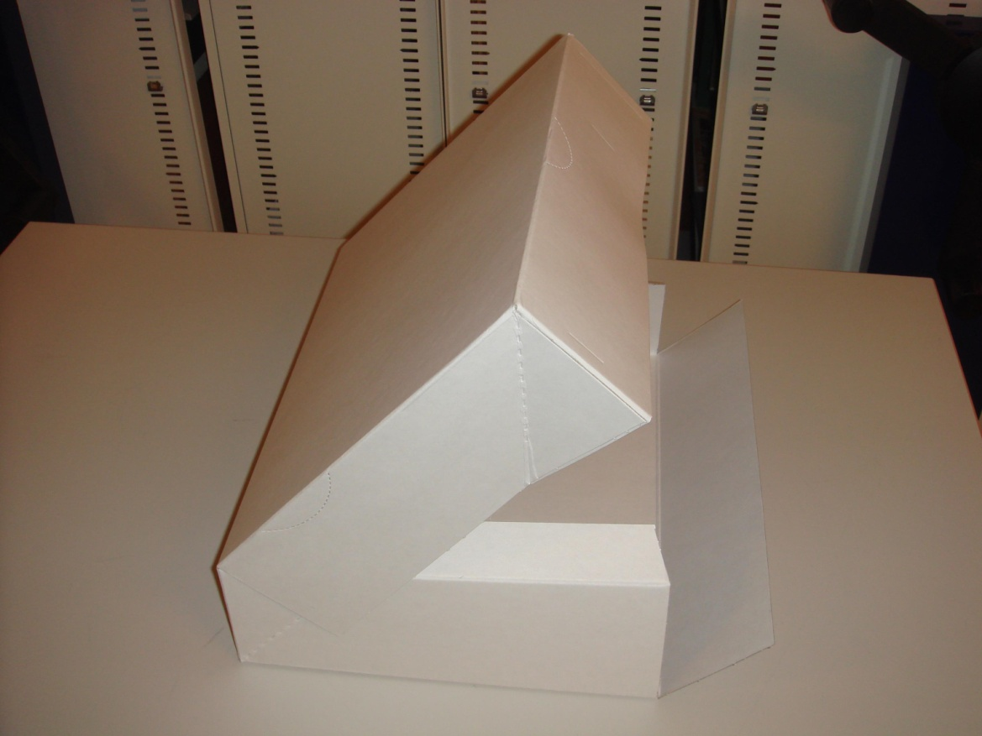
Så viker man ihop en arkivbox
Hur viker man en box
Hur skriver man på boxen
Blyertspenna

Slide 32
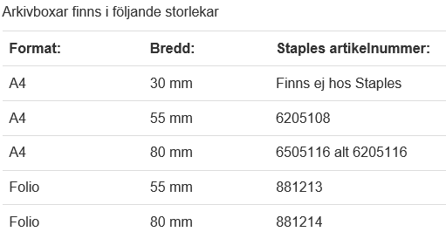
Beställa material
Aktomslag och arkivboxar beställs via Staples
OBS! Arkivboxarna ska heta Svensk standard.
Arkivboxar i A4-storlek, bredd 30 mm, finns att köpa hos Kontorab med artikelnummer 10530.
Artikelnummer för 125 st vikta aktomslag 188984 eller 500 st ovikta 840690.
Mer information på www.linkoping.se/stadsarkiv

Slide 33
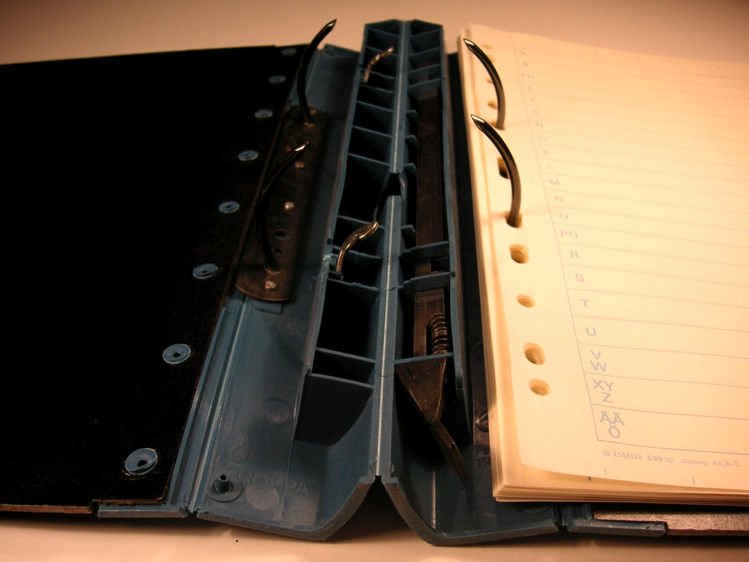
Nu lite praktiska övningar

Slide 34
Leveransreversal
Reversal är en kvittens på överlämnat material
Börja fyll i bilagor och huvudblankett sist
En bilaga per verksamhetsområde som lämnas in
Huvudblanketten är en sammanfattning av bilagorna
dvs. fler bilaga 1 kan sammanfattas på en
huvudblankett
Fyll i ort och namnförtydligande, men ej datum
Skrivs ut i två exemplar på Svenskt Arkiv
Medtages vid leverans
Notes:
PWN

Slide 35
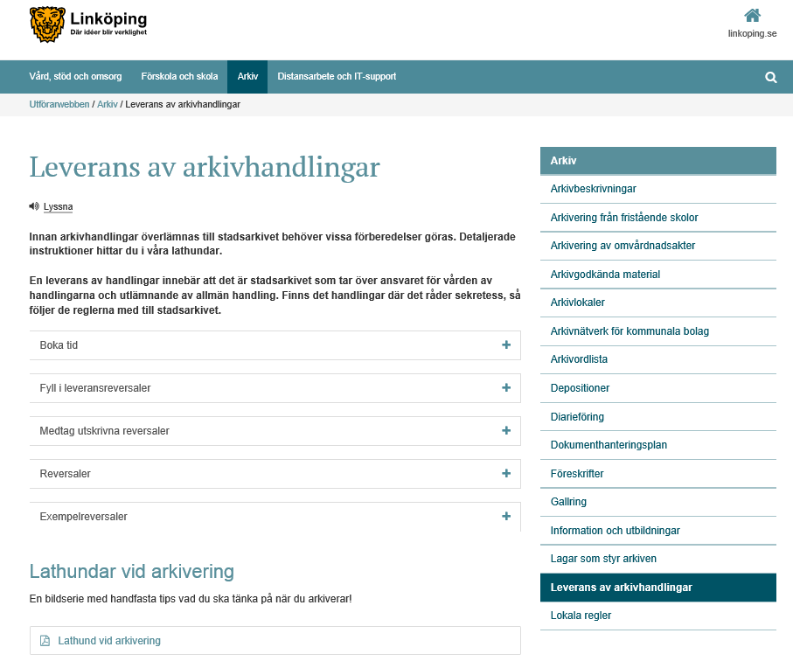
Länkar till reversaler
www.linkoping.se/utforarwebben/arkiv/leverans-av-arkivhandlingar/
Notes:
PWN: klicka på länken

Slide 36
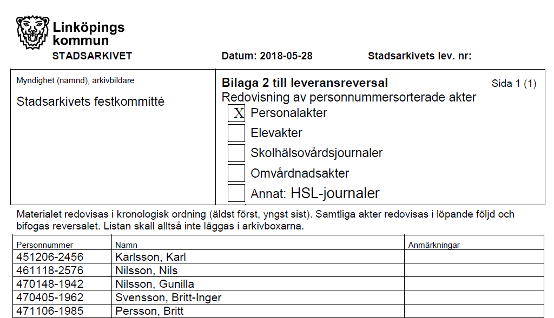
Exempel på bilaga 2
Notes:
PWN

Slide 37
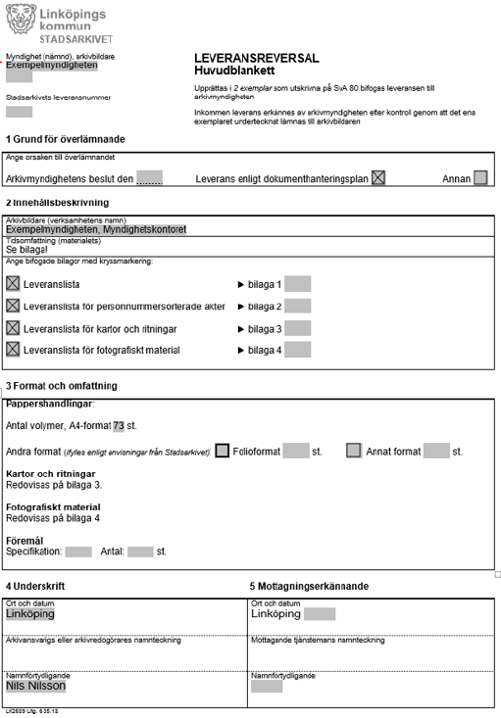
Huvudblankett
Notes:
PWN

Slide 38
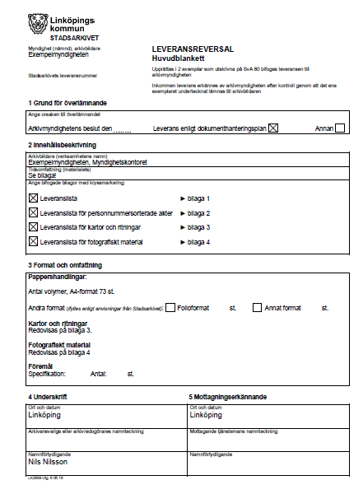

Övning att fylla i reversaler
Notes:
PWN

Slide 39
Kontrollpunkter inför leverans
Leveransen innehåller enbart bevarandehandlingar?
Materialet är rensat från nitar, gem, plastfickor etc.?
Handlingarna ligger i aktomslag och arkivboxar?
Jag kan ansvara för att leveransen är korrekt efter gällande regler?
Det är någon annan som arkiverat handlingarna, men jag har kontrollerat att det är korrekt utfört?

Slide 40
Klart för leverans
Allt okej!
Inga leveranser utan reversaler och eskort!
Boka tid med Ronny Andersson
Behövs transport boka med Förvaltningsservice, 20 67 79
Väl på plats kontrolleras leveransen
Är det inte okej
– görs en överenskommelse om
att få göra i ordning leveransen
på plats eller ta med den tillbaka!
Är allting okej
– skriver arkivredogöraren
och mottagaren från stadsarkivet
under att handlingarna överlämnas
till stadsarkivet. Ej använt utrymme
på reversalerna spärras.

Slide 41
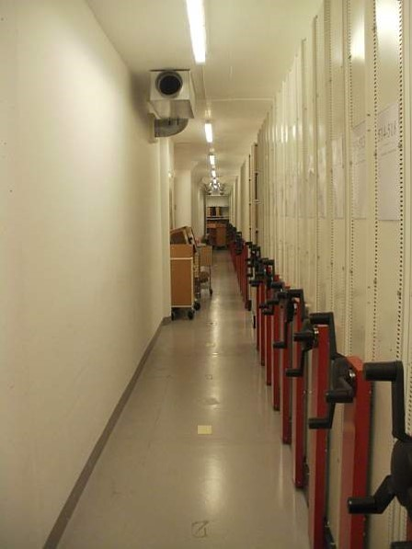
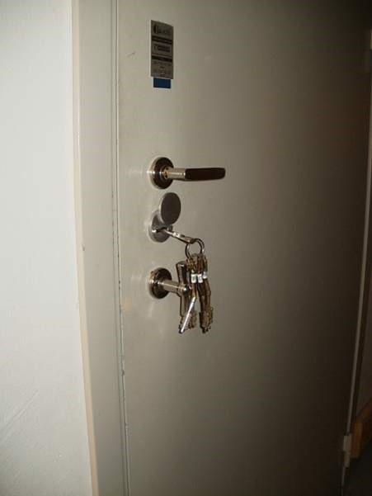
Materialet in i depåerna
2019-10-08

Slide 42
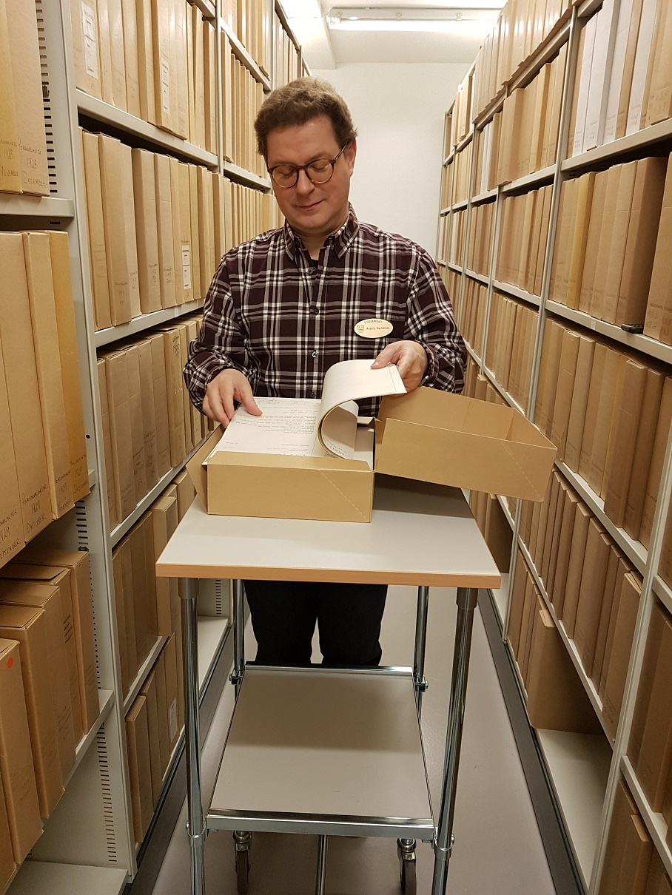
Hantering av personalakter på stadsarkivet?
Sorteras i en enda serie – en akt för alla som varit anställda inom Linköpings kommun
Bolagens personalakter
för sig
Förfrågningar till
Anders Karlström

Slide 43
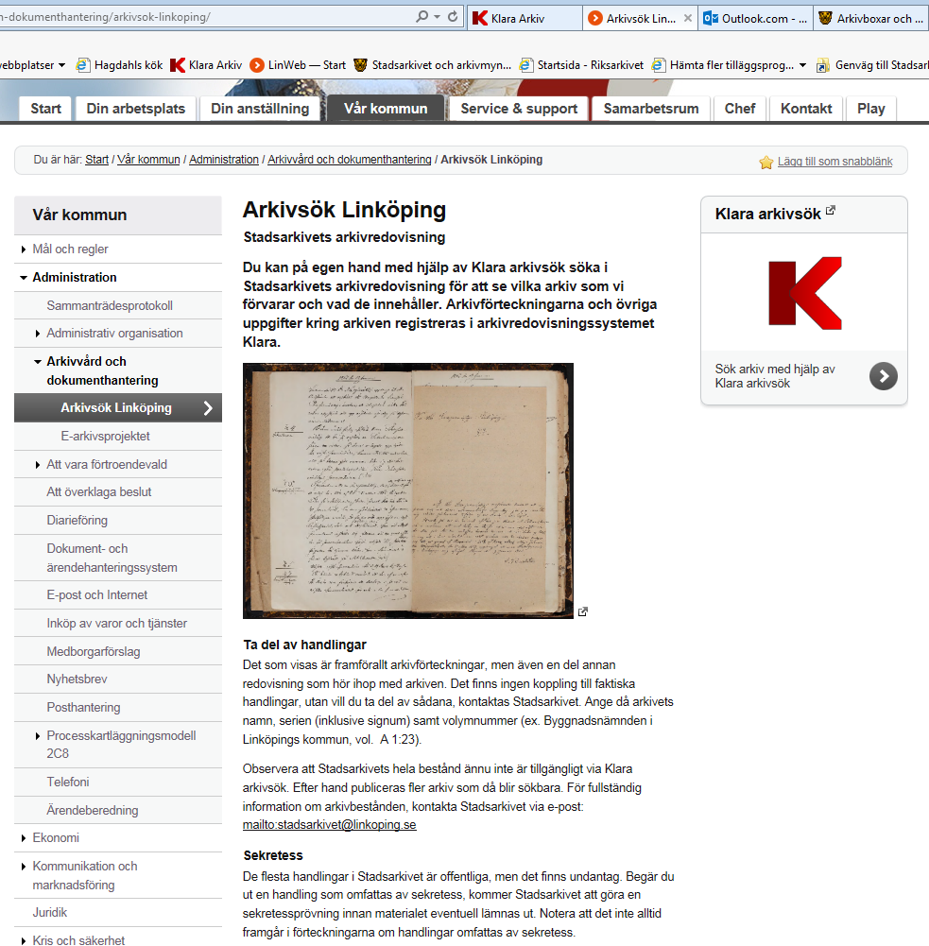
Notes:
PWN

Slide 44
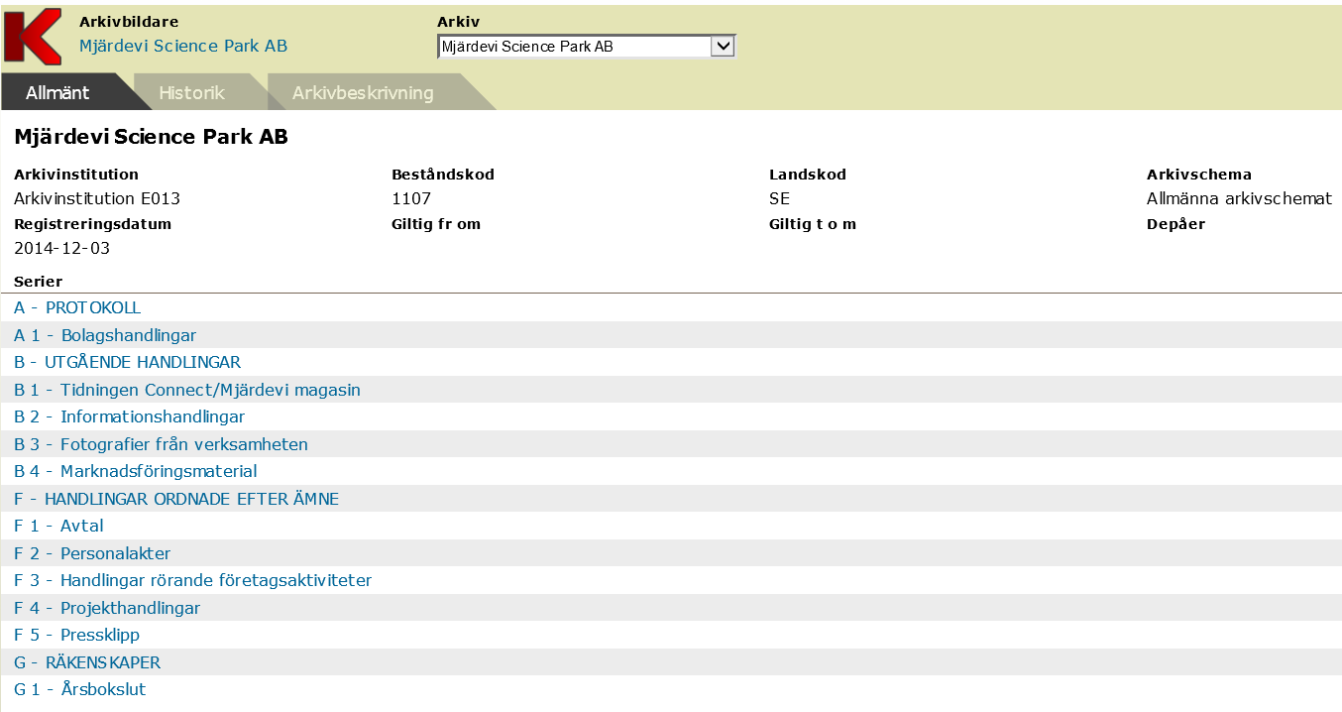
Notes:
PWN

Slide 45
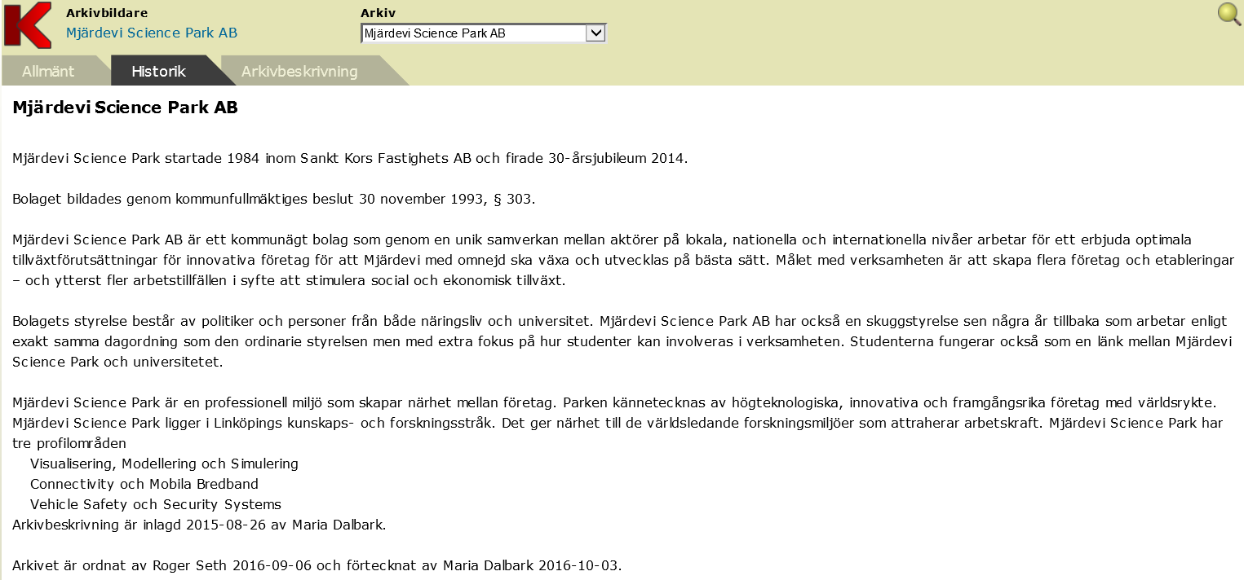
Notes:
PWN

Slide 46
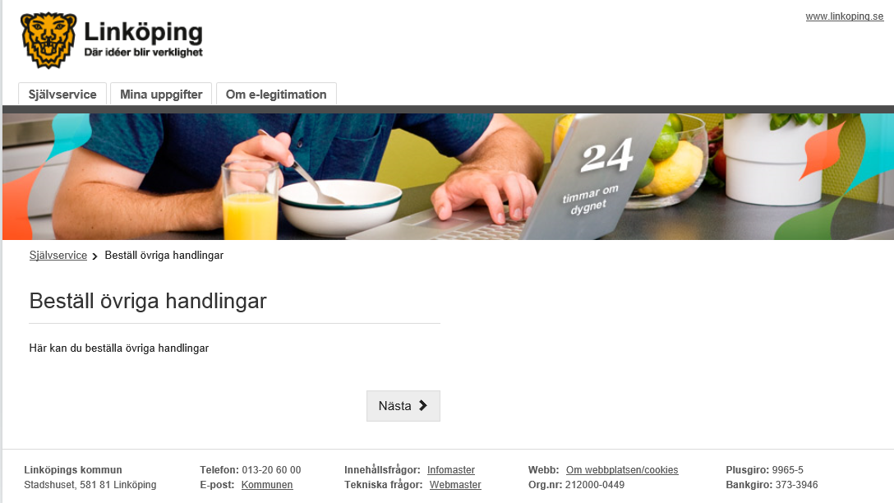
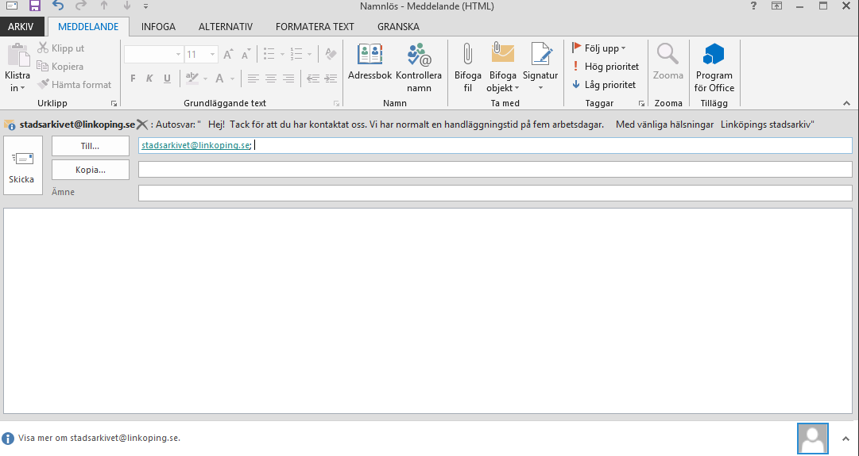

Hjälp med att få tillgång till inlämnade arkiv
stadsarkivet@linkoping.se
Tel. 013-20 89 29
Notes:
MD

